Slide 1
Kedves Barátom!
Itt is szeretném még egyszer nagyon hálásan megköszönni azt, amit értem tett. Az egyik fórumon hallottam, hogy már Pesten él. Én már régebb óta élek itt, hiszen itt jártam egyetemre. Mint ahogy levelemben utaltam rá, remek előadások zajlanak Pesten. Küldök néhány plakátot és időpontot.
Szeretettel meghívom Önt és családját egy előadásra hálám jeleként!
Epekedve várom válaszát!
Írótársa:
Arany János
Három pipa utcza 11.
Pest

Slide 2
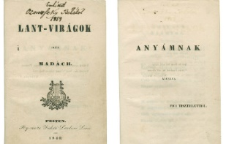
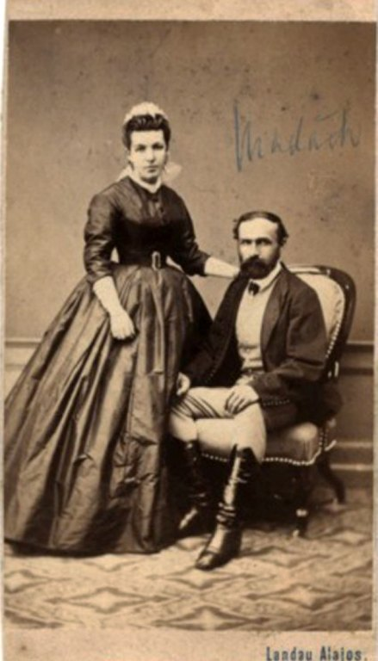
Szeretném Önnek ajánlani a Lantvirágok című verseskötetemet!
Ez volt az első kiadott versgyűjteményem. Nem titkoltan ezek a versek nagyon sokat jelentenek nekem, nagy részüket ifjúkori szerelmemnek, Lónyay Etelkának címeztem.
Szép emlékek, fiatal szerelem!
Aztán megismertem azt a nőt, aki végül a feleségem lett. Őt is szeretném Magának bemutatni, addig is csatolok rólunk egy közös fényképet!
Fráter Erzsébet és jómagam

Slide 3
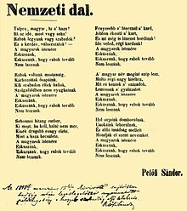
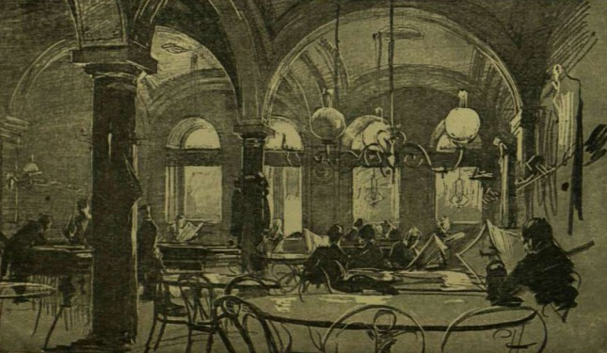
A színházi előadok előtt szeretném megmutatni Önnek az írói és költői társadalom találkozási pontját. Itt ülünk össze, elemzünk műveket, felolvassuk egymásnak új alkotásaink első vázlatát, de szót ejtünk a többi művészetről és politikáról is. Ma Café Herrengasse a neve. A szabadságharc előtt is itt ült össze a művésztársadalom. De a szabadságharc után ennek is meg kellett változnia, korábban Pilvax Kávéház volt a neve, ma már nem merjük így hívni.
Annak idején a mi drága megboldogult Petőfi Sándor barátunk is itt írta meg a Nemzeti dalt.

Slide 4
A jövő heti színházműsor:
Az én kedves barátom, a maga fordításában viszik színpadra hazánkban először. Nem is fáradozom a mű ismertetésével. De a szereposztást elnézvén nagyon jó előadásra számíthatunk.
Ha alkalmas Önnek az időpont és felkeltette a dráma az érdeklődését, kérem jelezzen vissza!

Slide 5
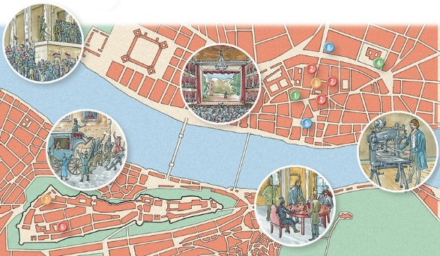
Itt van még néhány helyszín Pest-Budám amit örömmel ajánlok Önnek
Nemzeti Múzeum: annak idején központi helyszíne volt a forradalomnak, mára visszakapta alaprendeltetését: a magyarok történetét és különböző kultúrákat tudunk megismerni.
A színház, amiről már említettem.
Magyar Casinót még Széchényi István hozta létre egyfajta fórumként, ahol az arisztokara réteg és az értelmiség összeülhetett megvitatni az ország ügyét.
A budai várnegyed egy része pedig nyitott a polgárság számára, érdemes egy sétát tenni arra.
Hirtelen ezek azok a helyek, amik eszembe jutottak, várom élményeit róluk!

